Slide 1
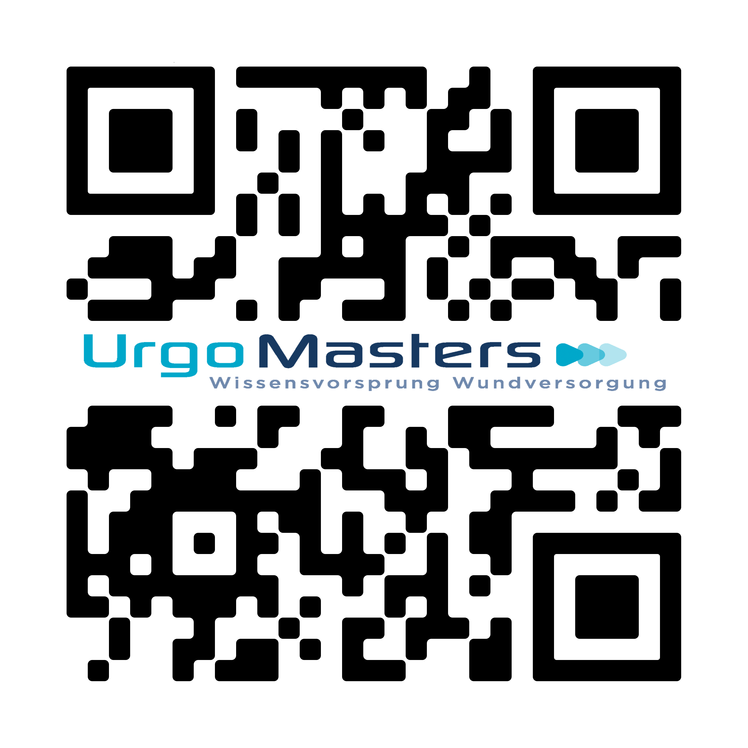
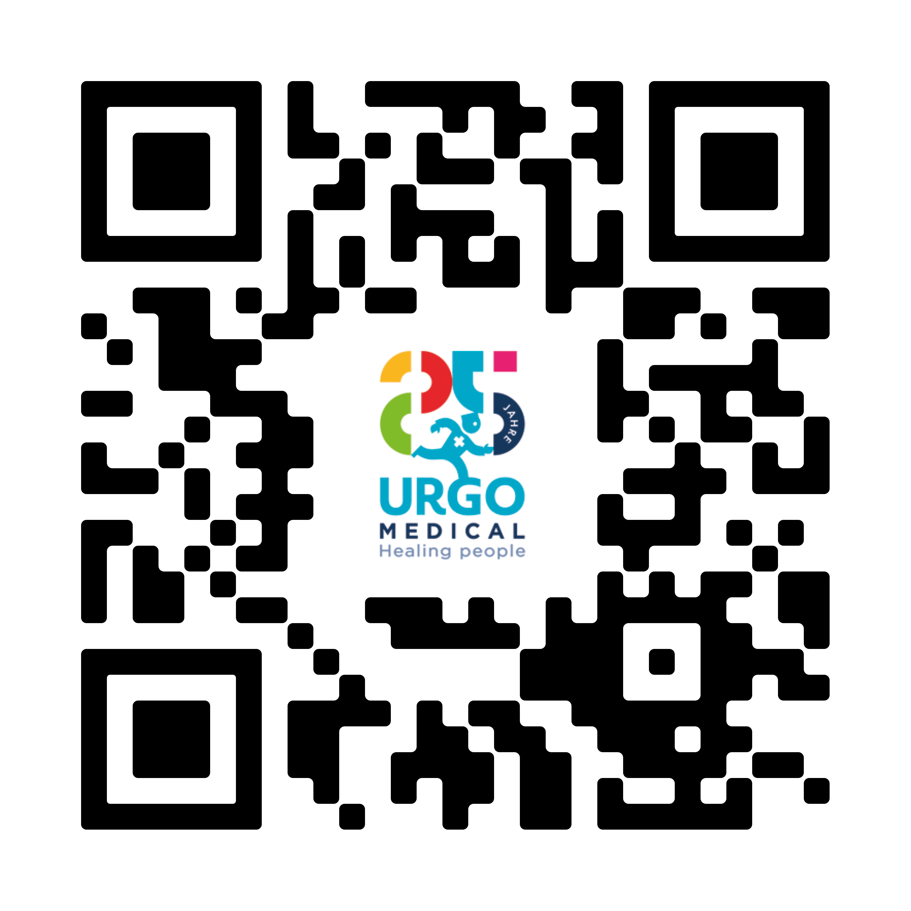
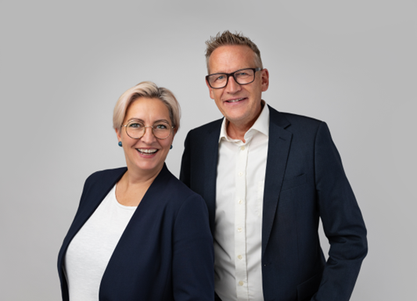
Wundradt Saar
Mittwoch, 26.03.2025 15:00 – 19:00 Uhr
CFK
Zum Nassenwald 1
66583 Spiesen-Elversberg
Jetzt anmelden
Kostenfreies Präsenz-Seminar für interessierte Mitarbeiter:innen von Arztpraxen, ambulanten Pflegediensten oder stationären Kranken- und Pflegeeinrichtungen.
Die Inflammationsphase kennzeichnet den Anfang der Wundheilung. Jedoch kann es bei chronischen Wunden zu einer Stagnation kommen, wodurch der physiologische Prozess gestört wird, und Beläge entstehen. Die Entfernung dieser Beläge ist entscheidend, um die Wundheilung zu fördern, Infektionen zu verhindern und die Wunde angemessen zu beurteilen.
Die kontinuierliche Reinigung mittels geeigneter Wundauflagen ist dabei von essenzieller Bedeutung. In dieser Veranstaltung zeigen wir Ihnen, wie eine optimale Wundreinigung aussehen kann und welche Produkte hierfür geeignet sind.
Darüber hinaus ist es wichtig, die Kompressions-therapie nicht zu vergessen.
Kompression ist die Basistherapie zur Behandlung von Ödemen und venösen Unterschenkelgeschwüren.
Welche Stolpersteine in der Kompressions-therapie auftauchen können und wie Sie diese bei der Anwendung des Mehrkomponenten-Kompressionssystems in einer Binde (UrgoK1) vermeiden können, erleben Sie in unserem Seminar.
Im Anschluss besteht die Möglichkeit zu weiterem Austausch bei einem gemeinsamen Lunch.
Referent:innen
Weitere Fortbildungsangebote finden Sie unter www.urgo.de/veranstaltungen
Anja Broh-Theiss
Key Account Manager | URGO GmbH
Joachim Bohnsack
Sales Representative |
URGO GmbH
Scarlett Franke
Medical Science Liaison Manager | URGO GmbH
Stand: 2025-01
^{URGO GmbH}
Justus-von-Liebig-Str.16 | 66280 Sulzbach | Tel: 06897 579 0
Fax: 06897 579 212 | Amtsgericht Saarbrücken | HRB 640
Informationen zum Datenschutz ﬁnden Sie auf www.urgo.de/datenschutz und im Rahmen der Online-Anmeldung. Stand: 2024-02

